Slide 1
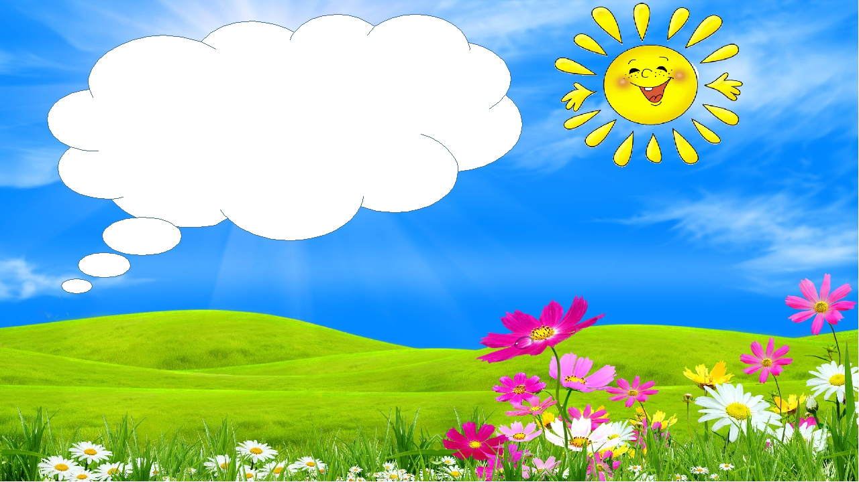
МАДОУ «Центр развития ребенка – детский сад № 58»
Дидактическая игра
НАШ
РАЗНОЦВЕТНЫЙ МИР
(сенсорное развитие детей 3-4 лет )
Подготовила:
педагог-психолог высшей квалификационной категории
Артамошкина Е.Н.
г.о.Саранск

Slide 2
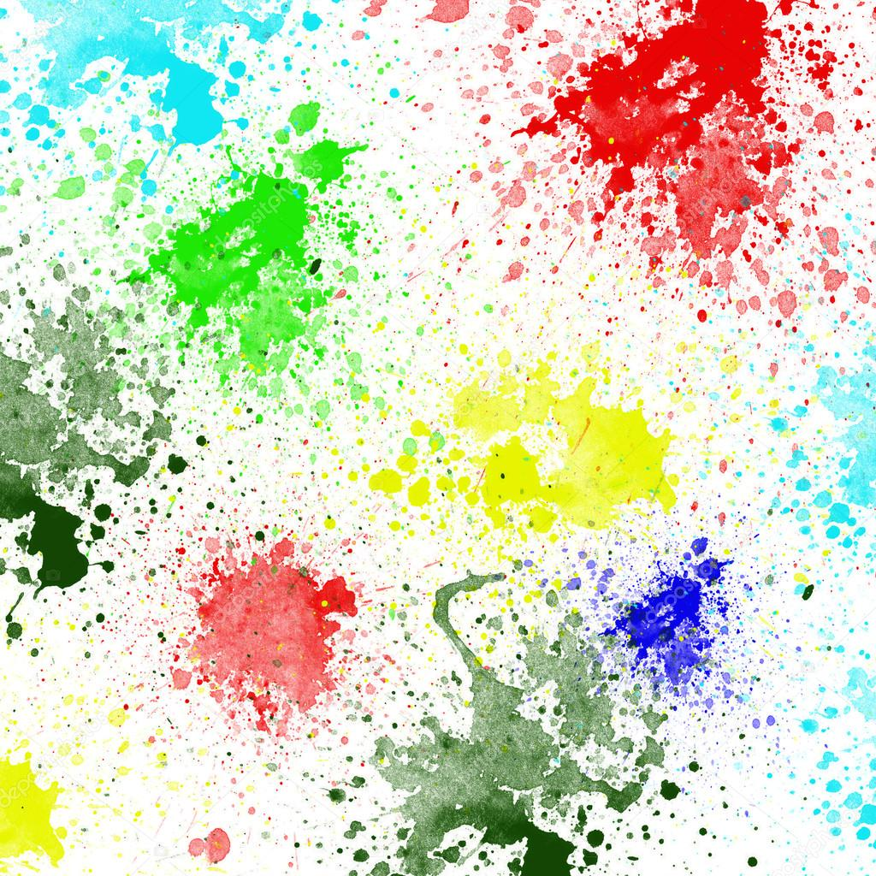
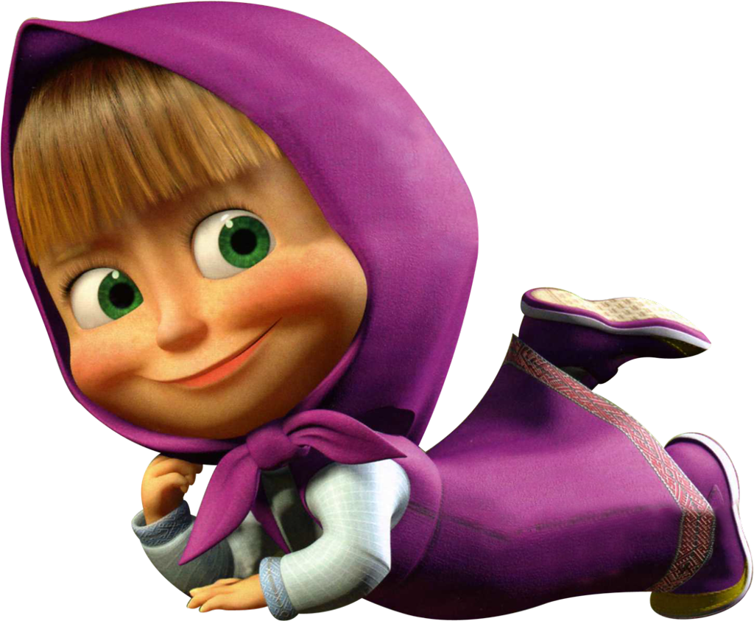
РЕБЯТА!
Посмотрите на цветные кирпичики, наведите на них курсор и
вы увидите, что бывает вокруг нас
такого же цвета. Назовите.
Удачи Вам!

Slide 3
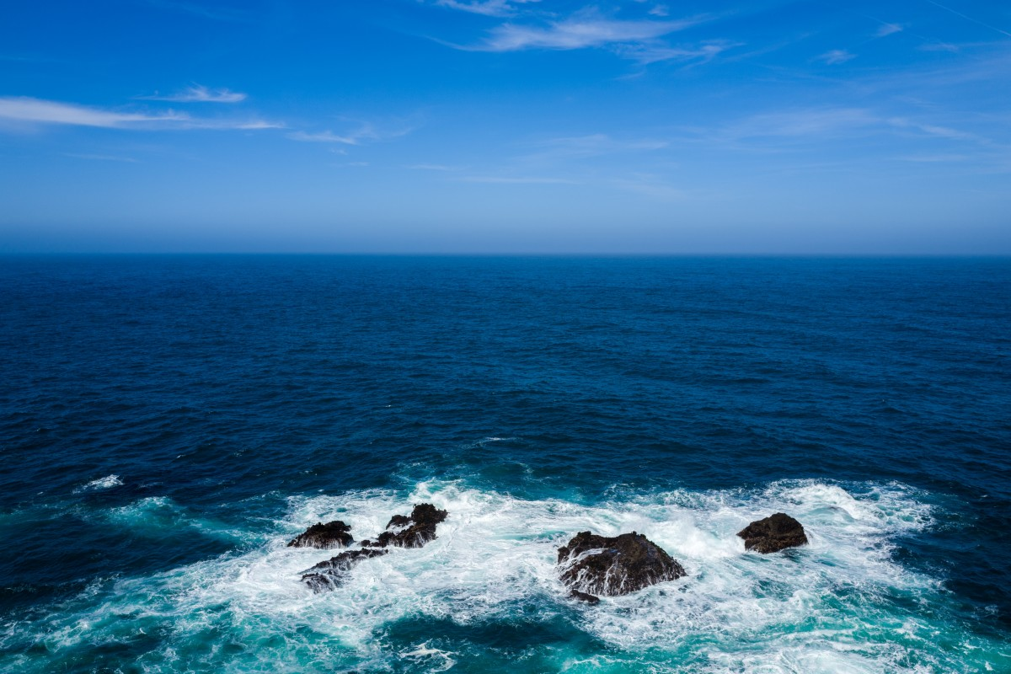

Slide 4
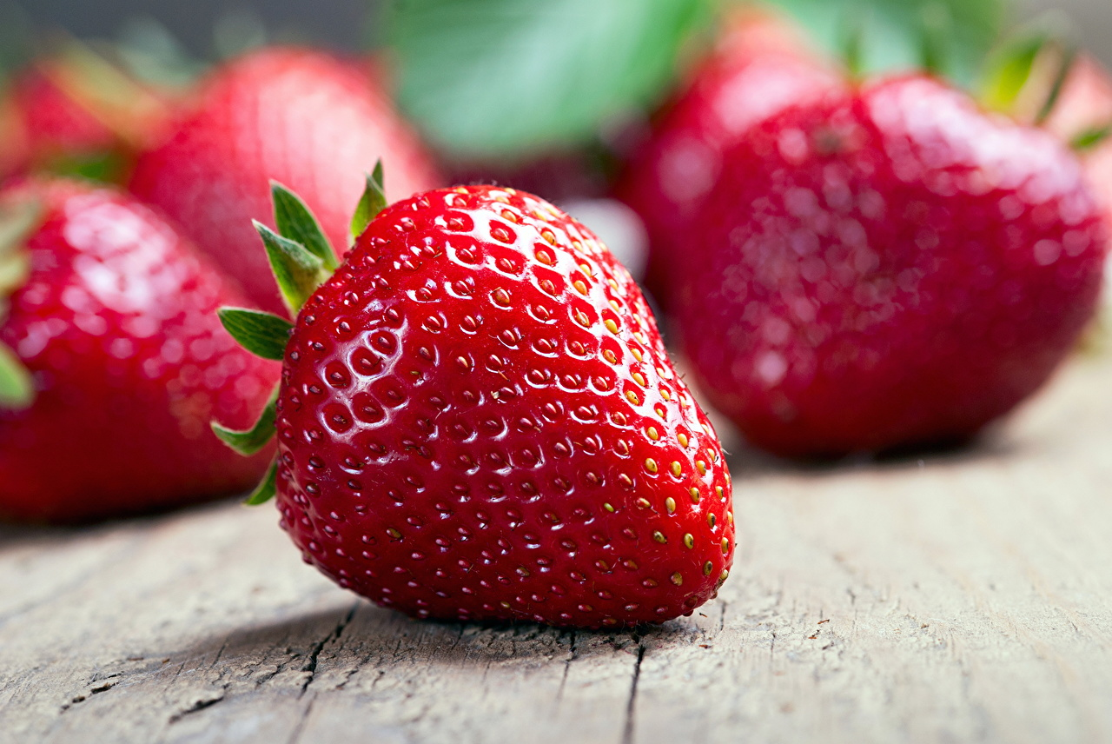

Slide 5
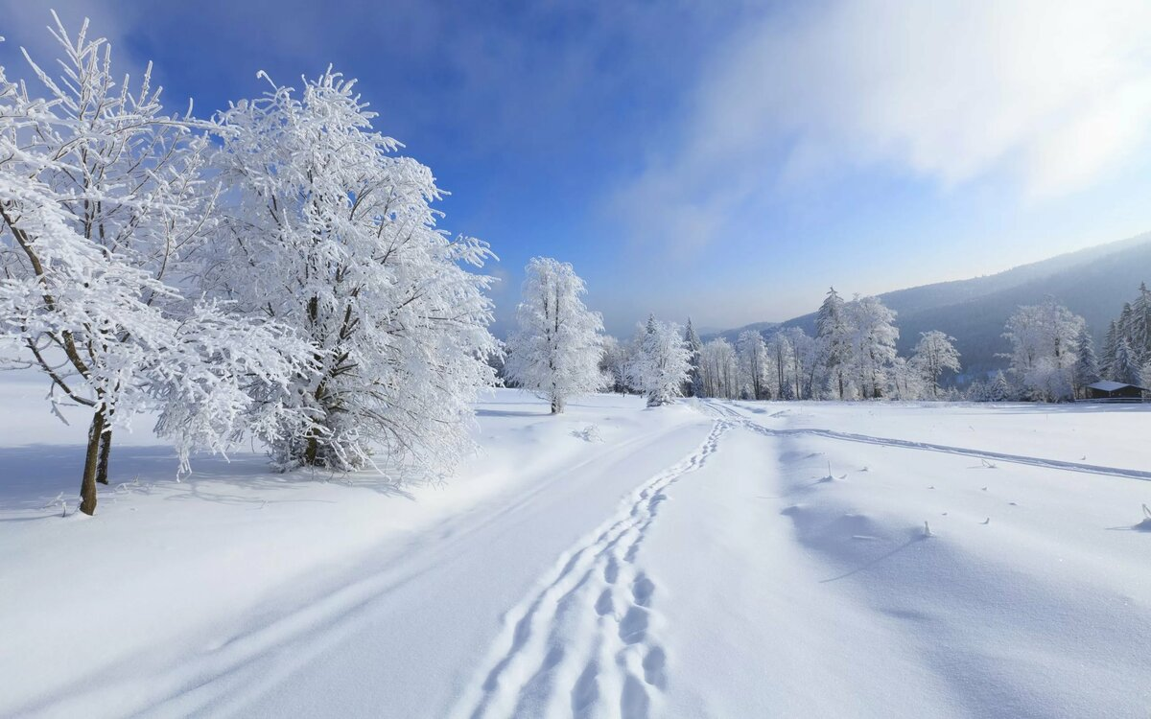

Slide 6
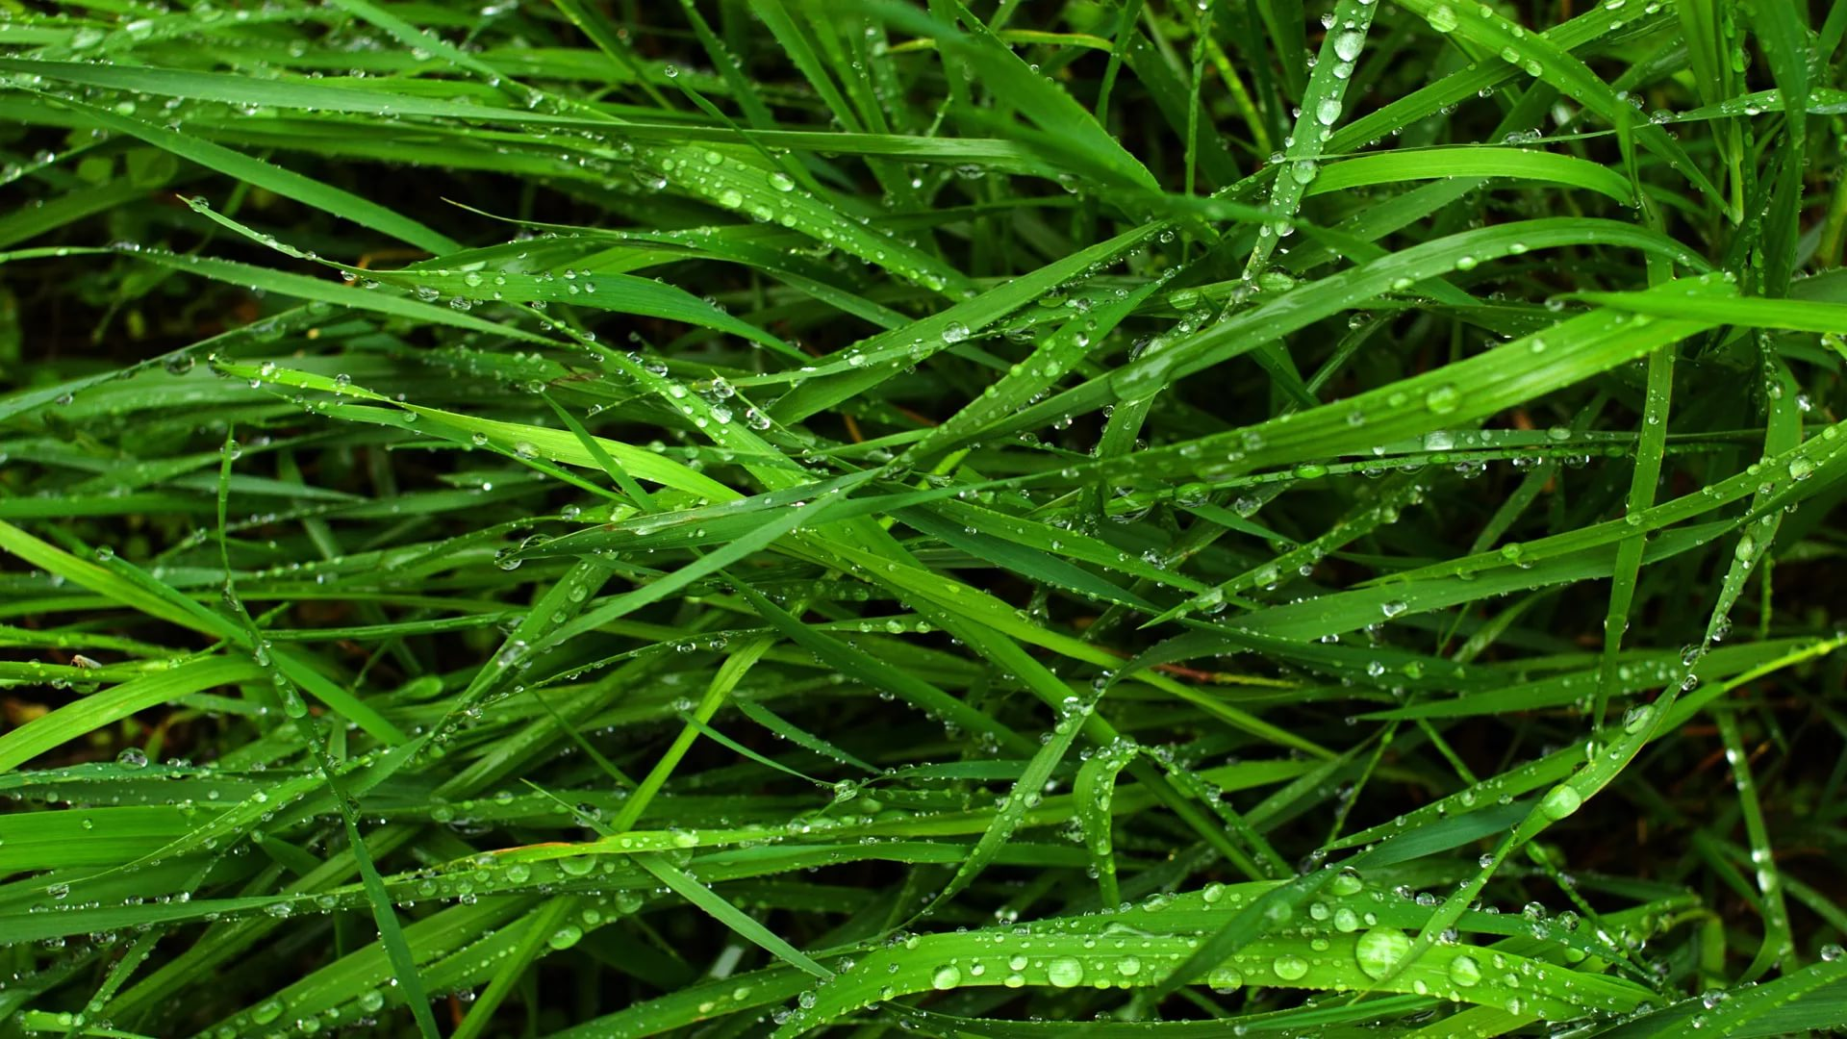

Slide 7
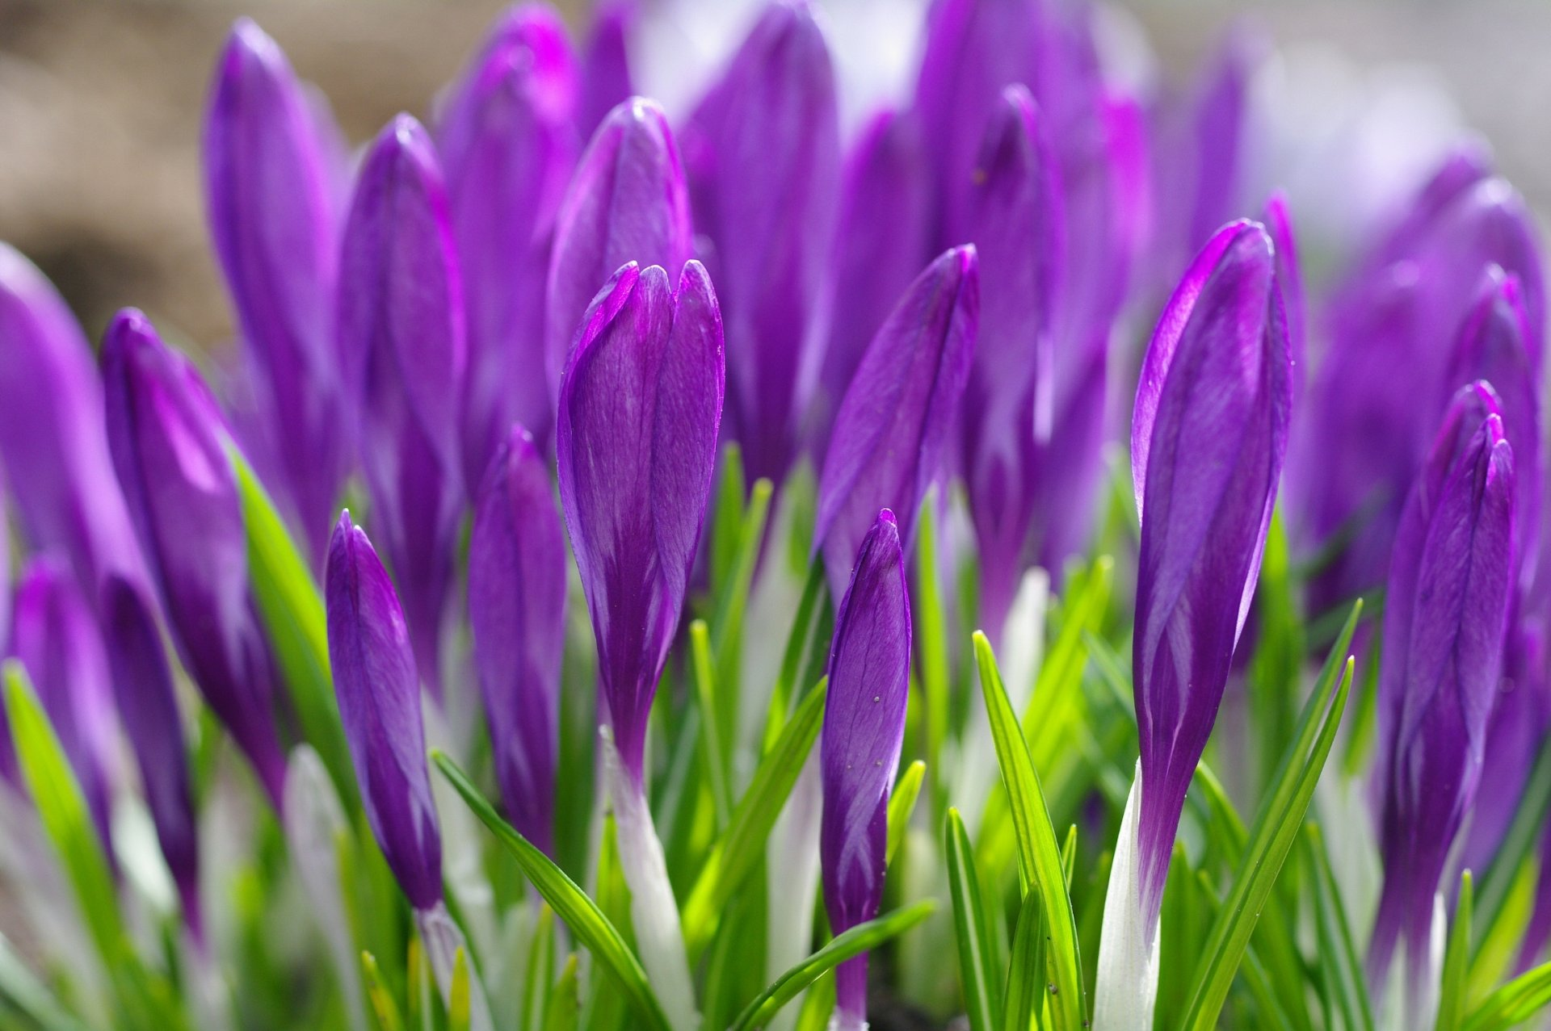

Slide 9
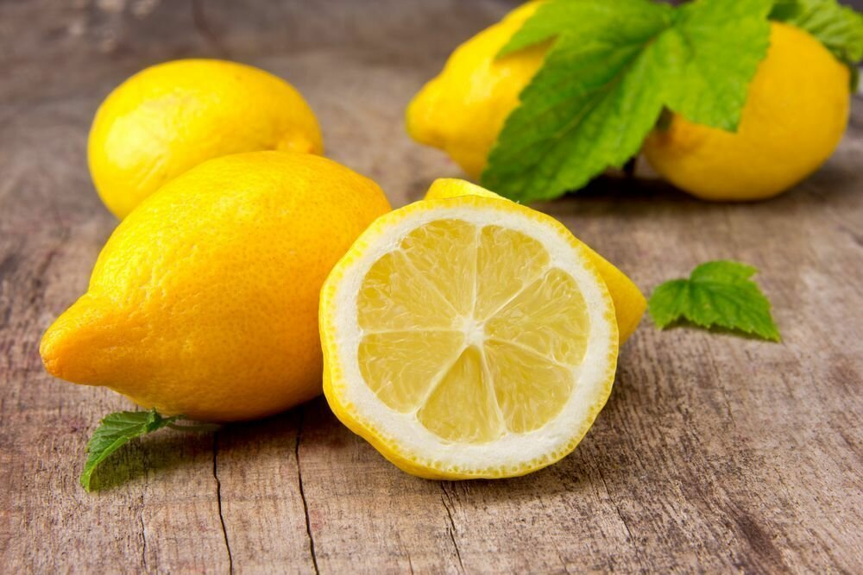

Slide 10
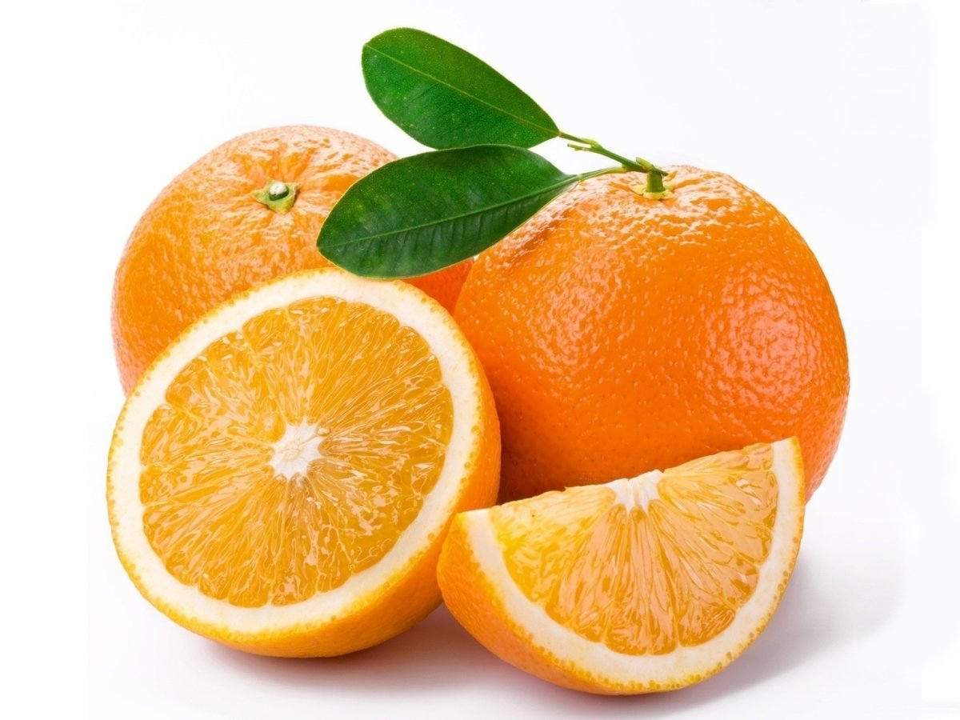

Slide 11
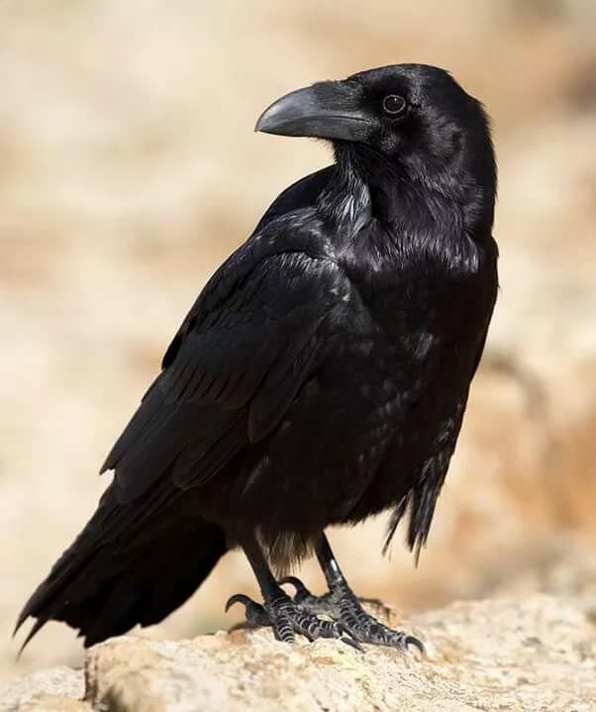

Slide 12
